Slide 1
Тошкент тиббиёт академияси
Халқ табобати таълим йўналиши

Slide 2
Тошкент тиббиёт академиясида халқ табобати таълим йўналиши Ўзбекистон Республикаси Президентининг 2020 йил 10-апрелдаги “Ўзбекистон Республикасида халқ табобатини ривожлантиришга доир қўшимча чора-тадбирлар” хақидаги ПҚ-4668 – сон қарорига асосан ташкил этилди.

Slide 3
Ўзбекистон Республикаси Президентининг 20.04.2020 йилдаги ПҚ-4668- сон қарори
Бакалаврият тизимида тиббий таълим йўналиши, ўқиш муддати ва битирувчилар квалификацияси.
Шифр | Таълим йўналиши | Таълим олиш муддати | Битирув малакаси
5511100 | Халқ табобати | 4 йил | Халқ табобати мутахассиси

Slide 4
5511100-халқ табобати иши бакалаврият таълим йўналиши аҳоли саломатлигини таъминлаш, тиббий санитар ёрдам кўрсатиш, турли хил, айниқса сурункали касалликлар профилактикасида ва уларни даволашда сифат, хавфсизлик ва самарадорлик жихатидан амалда синалган халқ табобати усулларини ўрганиш ва амалиётда қўллашни ўргатишни ўз ичига олади.

Slide 5
5511100-халқ табобати бакалаврият таълим йўналиши бўйича бакалаврларнинг касбий фаолияти қуйдагиларни қамраб орлади:
халқ табобати усулларидан, шу жумладан, ўзбек халқ табобатининг тарихий анъаналари ва ўзига хос меросидан фойдаланган ҳолда касалликларни профилактика қилиш, ташхис қўйиш ва даволаш, тиббий хизматлар кўрсатишнинг самарадорлигини таҳлил қилиш ва
халқ табобатининг асосий йўналишларини (фитотерапия, акупунктура,турли махсус даволовчи жисмоний тарбия усулларни: Цигун, йога ; остеопатия, термал тиббиёт, хиро-амалиёт ва бошқалар) хақида чуқур билимга эга бўлиши, аҳолининг соғлом турмуш тарзини қўллаб-қувватлашда ва замонавий тиббиётда уларни қўллаш;
халқ табобатини касалликларни профилактика қилиш, ташхис қўйиш ва даволаш масалаларида замонавий тиббиётга интеграциялаш бўйича, шу жумладан, илмий-тадқиқот ва лаборатория тадқиқотлари ўтказиш;
тиббиёт соҳасида долзарб бўлган касалликлар ҳамда муаммолар бўйича замонавий маълумот, билимларга эга бўлиш ва фаолияти давомида улар тўғрисидаги маълумотлар билан мунтазам танишиб бориш;

Slide 6
Халқ табобати таълим йўналишини битиргандан сўнг ишлаши мумкин бўлган мутахассисликлар.
Халқ табобати мутахассиси соғлиқни сақлаш тизимида, оилавий поликлиникаларда, давлат бюджетидаги ва хусусий клиникаларда. Қуйдагилар билан шуғулланадилар: касалликларни ташхислаш, даволаш ва профилактикасида халқ табобатининг асосий усулларини (фитотерапия, акупунктура, аюрведа, гомеопатия, йога, моксотерапия, натуропатия, остеопатия, термал тиббиёт, хиро-амалиёт, цигун ва бошқалар) қўллаш.

Slide 7
Таълим йўналиш – 5511100 халқ табобати
Ўқиш шакли – кундузги
Ўқиш муддати – 4 йил
Мутахассислиги – халқ тибобати мутахассиси
Мақсад - халқ табобатининг асосий йўналишларини ривожлантириш, аҳолининг соғлом турмуш тарзини қўллаб-қувватлаш ва замонавий тиббиётда уларни қўллаш.

Slide 8
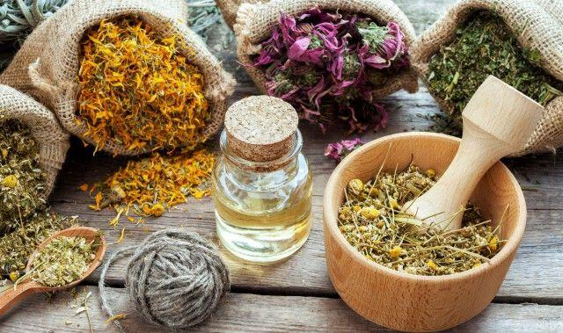
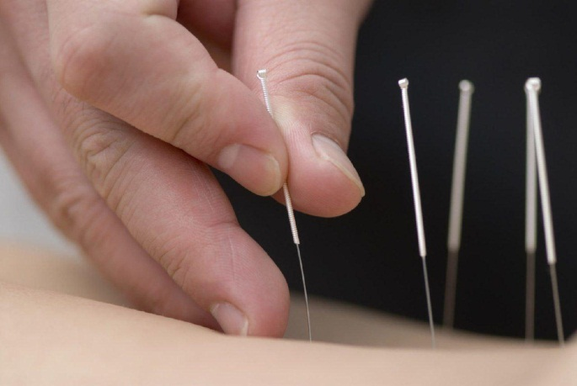
ТОШКЕНТ ТИББИЁТ АКАДЕМИЯСИ ХАЛҚ ТАБОБАТИ ИШИ ЙЎНАЛИШИ
Таълим йўналиш – 5511100 халқ табобати
Ўқиш шакли – кундузги
Ўқиш муддати – 4 йил
Мутахассислиги – халқ табобати мутахассиси
Мақсад - халқ табобатининг асосий йўналишларини (фитотерапия, акупунктура, аюрведа, гомеопатия, моксотерапия, натуропатия, остеопатия, термал тиббиёт, хиро-амалиёт, махсус жисмоний тарбия усулларни: цигун, йога ва бошқалар) ривожлантириш, аҳолининг соғлом турмуш тарзини қўллаб-қувватлаш ва замонавий тиббиётда уларни қўллаш.
Халқ табобати таълим йўналишини битиргандан сўнг ишлаши мумкин бўлган мутахассисликлар.
Халқ табобати мутахассиси соғлиқни сақлаш тизимида, оилавий поликлиникаларда, давлат бюджетидаги ва хусусий клиникаларда. Қуйдагилар билан шуғулланадилар: касалликларни ташхислаш, даволаш ва профилактикасида халқ табобатининг асосий усулларини қўллаш, замонавий тиббиётга интеграция қилиш.

